Slide 1


Slide 2
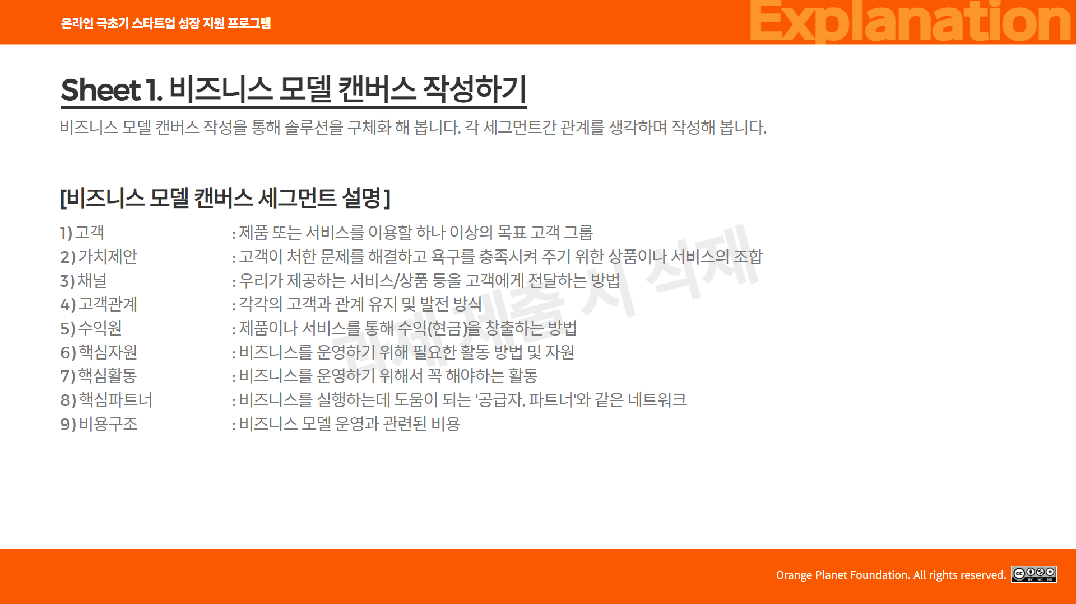

Slide 3
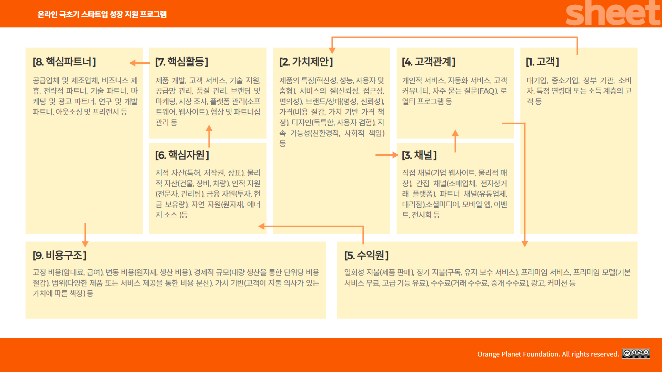

Slide 4
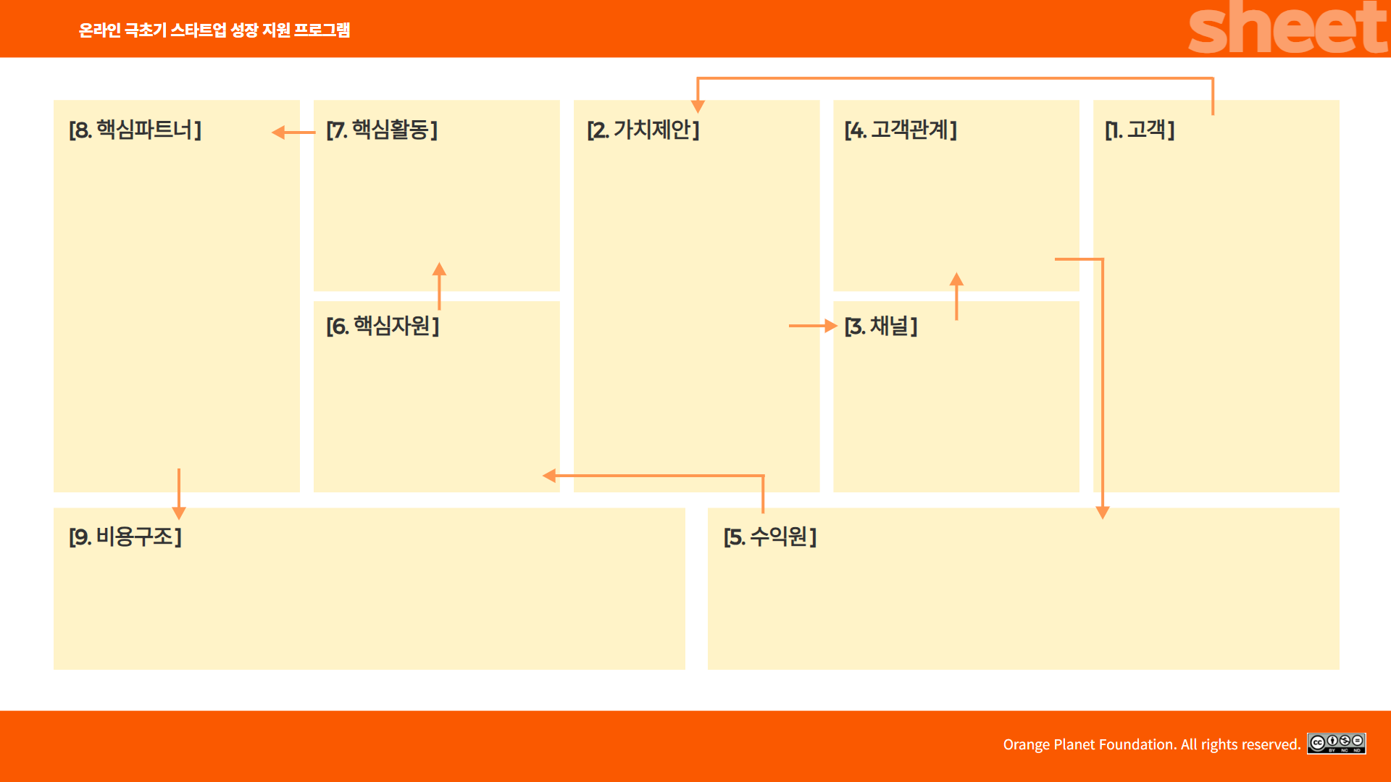
제조 파트너
PCB 제작
OEM 생산 업체
데이터 파트너
연구소 및 대학
콘텐츠 파트너
B2B 파트너
EEG 수집 디바이스 개발
플랫폼 및 앱 개발
맞춤형 명상 콘텐츠 제작
사용자 피드백 및 데이터 최적화
환불 및 환급 프로그램 관리
아침 루틴 최적화
아침 기상 후 3~5분 간 뇌파 분석을 통해 맞춤형 명상 제공
2주 체험형 프로그램
초기 2주간 뇌파 기기와 콘텐츠를 무료로 체험하고 데이터 기반 리포트 제공
환급형 프로그램
새해/여름 대비 루틴 훈련을 통해 2개월 동안 목표 달성 시 전액 환급
집단 데이터 리포트
직장인/학생 대상 강의 전, 휴식 후 생각 전환 명상 제공 후 데이터 리포트 제공
1:1 맞춤형 뇌파 리포트 제공
환급반, 체험형 대상 단톡방 개설
소개 시 할인 제도
B2C
20~30대 직장인
아침에 스마트폰 콘텐츠에 빠져 시간 관리를 못하는 사람
수험생 및 대학생
아침 기상 시 피로와 스트레스로 인해 집중 모드로 전환이 어려운 사람들
B2B
기업 (직원들의 집중력 향상 및 스트레스 관리가 필요한 기업)
교육기관 (학생들의 학습 집중력 향상 프로그램이 필요한 학원 및 기관
개발 인력 2명
EEG 데이터 연구인력 1명
EEG 기기 재고 필요
뇌파 분석 알고리즘 개발 필요
전략적 파트너들
공식 웹사이트(미정)
SNS
온라인 플랫폼(네이버, 쿠팡 등)
기기 제작 및 배송 비용, 플랫폼 및 앱 개발 비용, 콘텐츠 개발비 (명상),
마케팅 및 영업비용, 고객지원 및 환불/환급 처리 비용, 법적 비용(데이터 프라이버시, 보안)
기기판매 (각 약 20만원), 앱 월 구독료 (월 7,900월), 환급형 프로그램 참가비, B2B 기업 맞춤형 프로그램

Slide 5


